Slide 1
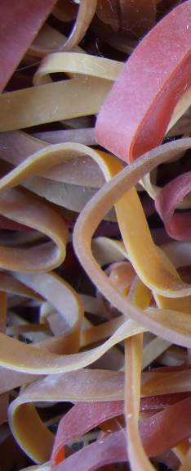
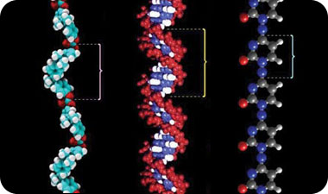
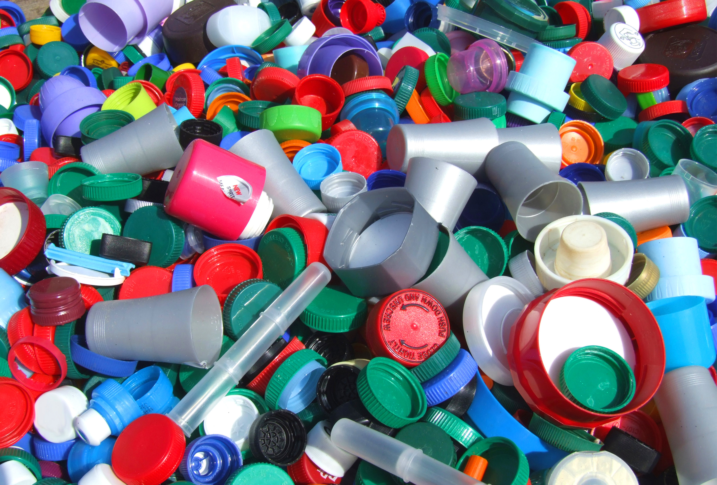
"פולימרים סינתטיים חומרים כבקשתך"
חלק I
מצגת על פי הספר של נאוה מילנר בהוצאת מכון ויצמן למדע
הכינה אילנה זהר
עיבוד ותוספות ד"ר מלכה יאיון

Slide 2
מבוא ופרק א- מקרומולקולות -
המרכיב העיקרי של החומרים הפלסטים.
הגדרות:
מקרומולקולה - מולקולת ענק שבה מאות או אלפי אטומים קשורים זה לזה בקשר קוולנטי. מולקולת השרשרת בנויה מיחידות (-קב’ אטומים) החוזרות על עצמן.
פולימר - הוא חומר המורכב ממקרומולקולות רבות. פולימר מיוונית: רב-יחידות (השם מטעה).
פלסטיק - הוא פולימר מעובד יחד עם תוספים שונים. (מיוונית: עיבוד, עיצוב צורה)
רוב המוצרים הפלסטים הנפוצים מופקים ממספר מצומצם של פולימרים.
המגוון העצום של התכונות מושג ע”י שיטות עיבוד שונות וע”י תוספים שונים.

Slide 3
מודל המתאר שלוש שרשרות מתוך הרבה שרשרות בחומר הנקרא פולימר.

Slide 4
מינוח של פולימרים
פילמור- התהליך בו נוצרים פולימרים.
בתהליך הפילמור מתחברות מולקולות קטנות (של מונומרים) אחת לשניה.
שם הפולימר יכול להינתן לפי שיטת המינוח בדומה לחומרים אורגניים או לפי השם המסחרי.
השם השיטתי יהיה: פולי(שם מונומר)
דוגמאות - שיטתי: מסחרי: פוליאתן - פוליאתילן CH₂=CH₂ פוליפרופן - פוליפרופילן CH₂=CHCH₃ פוליכלורואתן - פוליוניל כלוריד CH₂=CHCl

Slide 5
גודלן של מולקולות הפולימר
כל מולקולה בפולימר יכולה להכיל מאות, אלפים ומאות אלפים של אטומים.
השרשרות יכולות להיות מפותלות בפיתולים שונים אקראיים.
מולקולות הפולימר מתקפלות בצורות שונות. מולקולה אחת לא "רואה" אף פעם בשלמות את המולקולות שלידה.
לפולימרים מסות מולריות גבוהות. יכולות להגיע למיליוני גרם למול.
לשרשרות באותו פולימר אורכים שונים.
צורת רישום של נוסחת פולימר:
[-CH₂-CH₂-]_{n}
יחידה חוזרת

Slide 6
פרק ב:
עוסק במבנה השרשרת הבודדת
תהליכי פילמור
בתהליך הפילמור מתחברות מולקולות קטנות (של מונומרים) אחת לשנייה.
דחיסה
סיפוח
לכל מולקולה של מונומרים יש שתי קבוצות פונקציונליות. הפילמור מתרחש בתגובת דחיסה: תוך יציאת מולקולות קטנות.
בכל מולקולה של מונומר יש קשר כפול. הפילמור מתרחש על ידי סיפוח: פתיחת קשרים כפולים ויצירת קשרים קוולנטיים יחידים בין יחידות חוזרות.

Slide 7
פילמור ע"י סיפוח
RO-OR →2RO*
יצירת ראדיקלים חופשיים
RO*
התחלת יצירת שרשרת
C
C
RO
C
C*
C
C
RO
C
C
C
C*
C
C
מולקולות המונומר בעלות קשרים כפולים מסתפחות זו לזו לקבלת מולקולות ארוכות - שרשרות

Slide 8
פילמור ע"י סיפוח
C
C
C
C
C
C
C
C
C
C
C
C
C
C
C
C
nCH₂=CH₂ → [-CH₂-CH₂-]_{n}

Slide 9
פילמור ע"י סיפוח
סיום שווה של הפילמור
RO
C
C*
OR
C
C
C
* C
2 מול רדיקלים
→מול יזם
2 מול רדיקלים
מול שרשרות (מקרומולקולות) →
→מול יזם
מול שרשרות (מקרומולקולות)

Slide 10
פילמור ע"י סיפוח
סיום בלתי שווה של הפילמור
H
H
H
H
RO
C
C*
OR
C
C
C
* C
H
H
H
H
H
H
H
RO
C
C
H
OR
C
C
C
C
H
H
H
H

Slide 11
פילמור ע"י סיפוח
H
H
סיום בלתי שווה של הפילמור
RO
C
C
H
H
H
H
H
RO
C
C
C
C
H
H
2 מול רדיקאלים
→מול יזם
2 מול רדיקאלים
2 מול שרשראות (מקרומולקולות) →
→מול יזם
2 מול שרשראות (מקרומולקולות)

Slide 12
היזם - חומר המתחיל את תהליך הפילמור והחלקיקים שלו נשארים קשורים בקצוות השרשרות. היזם קובע את מנגנון התגובה.
כיצד תשפיע כמות היזם על:
אורך שרשרות הפולימר
המסה המולרית הממוצעת
מהירות הפילמור
ככל שכמות היזם גדולה יותר
אורך שרשרות הפולימר קטן יותר
המסה המולרית הממוצעת קטנה יותר
מהירות הפילמור גדולה יותר

Slide 13
א. יצירת פוליאתילן (PE) נמוך צפיפות
התנאים: לחץ גבוה - 1000 אטמ’, טמפרטורה -300⁰ צלזיוס.
במנגנון רדיקאלי - עם יזם מהסוג ROOR אשר כל מולקולה שלו מתפרקת בחימום לשני רדיקלים.
היזם - חומר המתחיל את תהליך הפילמור והחלקיקים שלו נשארים קשורים בקצוות השרשרות. היזם קובע את מנגנון התגובה.
מתקבלות שרשרות מסועפות בצורה שונה ובאורכים שונים.
ראה מנגנון עמ’ 22 בספר.

Slide 14
מודל לשרשרות מסועפות
C
C
C
C
C
C
C
C
C
C
C
C
C
C

Slide 15
ב. יצירת פולימר גבה צפיפות
התנאים: לחץ - 3 אטמ’, טמפרטורה 70⁰ צלזיוס ובנוכחות זרז זיגלר נאטא (תערובת מוצקה המכילה אלומיניום תלת אתיל וטיטניום ארבע כלורי או חומרים דומים)
מדוע לא מוסיפים גם יזם?
הפילמור - התחברות מולקולות המונומרים, מתבצע על שטח הפנים של הזרז.
ניתן לשלוט על אורך השרשרות ע”י תוספת חומר כמו H₂ גז. אטומי המימן מסיימים את הפילמור.
C=C
מתקבל פולימר לא מסועף ששרשרותיו נארזות בצפיפות גבוהה יותר, עם התפלגות קטנה יותר של אורכי שרשרת.
זרז

Slide 16
תנאי הפילמור והתכונות של פוליפרופילן
[-CH₂-CH-]_{n}
CH₃
פילמור רדיקלי, ללא זרז, יתן שרשרות מסועפות ומפותלות באריזה לא מסודרת. נוצר חומר רך עם שימוש מוגבל.
פילמור בנוכחות זרזי זיגלר נאטא, יהיה ללא סיעופים, יתקבל חומר גבישי יותר וחזק. הקבוצות הבולטות בעמוד השדרה של שרשרת הפולימר תפנינה לצד אחד*. כדי להתרחק זו מזו תיצורנה מבנה סלילי ישר הנארז היטב.

Slide 17
פילמור בוטאדיאן
כל מולקולה של המונומר מכילה שני קשרים כפולים
nCH₂=CH-CH=CH₂ → [-CH₂-CH=CH-CH₂-]_{n}
בוטאדיאן
4,1 פולי בוטאדיאן
הסיפוח במנגנון 1-4.
בשרשרת המרכזית של הפולימר מופיעים קשרים כפולים.

Slide 18
סיכום - פולימרים של סיפוח
בתהליך הסיפוח מגיבים רק מונומרים הבנויים ממולקולות בעלות לפחות קשר כפול אחד.
יחידה חוזרת בפולימרים הנוצרים בסיפוח מורכבת מאותם אטומים כמו מולקולת המונומר.
עמוד השדרה של שרשרת הפולימר מכיל אטומי פחמן בלבד.
הסיפוח של מולקולות המונומר נעשה בזו אחר זו עד גמר המונומר. נהוג לכנותו פילמור בשרשרת.

Slide 19
פילמור ע”י דחיסה
כל מולקולה של המונומרים מכילה לפחות שתי קבוצות פונקציונליות.
הפולימר נוצר כתוצאה מתגובת דחיסה בין הקבוצות הפונקציונליות של מולקולות המונומרים.

Slide 20
דוגמאות של תגובות דחיסה:
א. איסטור - תגובה בין חומצה קרבוקסילית לבין כוהל. מתקבלים אסטר ומים.
O
O
R₁
C
+
H O
R₂
R₁
C
OR₂
+ H₂O
HO
חומצה
כוהל
אסטר

Slide 21
איזה חומר יתקבל בתגובה בין
CH₃OH לבין CH₃CH₂COOH
O
O
C
+
H OCH₃
CH₃ CH₂
C
O CH₃
CH₃ CH₂
+ H₂O
HO
חומצה
כוהל
אסטר
איזה חומר יתקבל בתגובה בין
CH₃ CH₂OH לבין CH₃COOH
O
O
CH₃
C
+
H O CH₂ CH₃
CH₃
C
O CH₂ CH₃
HO
חומצה
כוהל
אסטר
+ H₂O
CH₃ CH₂COOCH₃
CH₃ CH₂OCOCH₃

Slide 22
איזה חומר יתקבל בהידרוליזה של
O
CH₃ CH₂
C
O CH₃
CH₃CH₂COOH + CH₃OH
HO
H
אסטר
איזה חומר יתקבל בהידרוליזה של
O
CH₃
C
O CH₂ CH₃
CH₃COOH + CH₃ CH₂OH
HO
H
אסטר

Slide 23
דוגמאות של תגובות דחיסה
ב. יצירת אמיד - תגובה בין אמין וחומצה קרבוקסילית. מתקבלים אמיד ומים.
O
O
R₁
C
+
HN H
R₂
R₁
C
NRH
+ H₂O
HO
חומצה
אמין
אמיד

Slide 24
איזה חומר יתקבל בתגובה בין
CH₃NH₂ לבין CH₃CH₂COOH
O
O
CH₃ CH₂
C
+
H NHCH₃
CH₃ CH₂
C
NH CH₃
HO
חומצה
אמין
אסטר
+ H₂O
איזה חומר יתקבל בתגובה בין
CH₃ CH₂NH₂ לבין CH₃COOH
O
O
CH₃
C
+
H NHCH₂ CH₃
CH₃
C
NH CH₂ CH₃
HO
חומצה
אמין
אסטר
+ H₂O
CH₃CH₂CONHCH₃
CH₃CH₂NHCOCH₃

Slide 25
איזה חומר יתקבל בהידרוליזה של
O
CH₃ CH₂
C
NH CH₃
CH₃CH₂COOH + CH₃NH₂
HO
H
אמיד
איזה חומר יתקבל בהידרוליזה של
O
CH₃
C
NH CH₂ CH₃
CH₃COOH + CH₃ CH₂NH₂
HO
H
אמיד

Slide 26
דוגמאות של תגובות דחיסה:
א. איסטור - תגובה בין חומצה קרבוקסילית לבין כוהל. מתקבלים אסטר ומים.
RCOOH + R’OH RCOOR’ + H₂O
ב. יצירת אמיד - תגובה בין אמין וחומצה קרבוקסילית. מתקבלים אמיד ומים.
RCOOH + R’NH₂ RCONHR’ + H₂O
או תגובה בין אמין להליד של חומצה. מתקבלים אמיד וחומצה.
RCOCl + R’NH₂ RCONHR’ + HCl

Slide 27
פילמור בדחיסה
O
O
O
O
HO-C-R-C-OH HO-R₁-OH
HO-C-R-C-OH HO-R₁-OH
O
O
O
O
O
O
O
O
-C-R-C-O-R₁-O
-C-R-C-O-R₁-O
-C-R-C-O-R₁-O
-C-R-C-O-R₁-O
נוסחת היחידה החוזרת:
O
O
-C-R-C-O-R₁-O-
קשר אסטרי
O
O
נוסחת הפולימר:
[-C-R-C-O-R₁-O-]_{n}
א. קבלת פוליאסטר

Slide 28
פילמור בדחיסה
א. קבלת פוליאסטר
O
O
O
O
n HO-C-R-C-OH + n HO-R₁-OH → [-C-R-C-O-R₁-O-]_{n} + nH₂O
O
O
נוסחת היחידה החוזרת:
[-C-R-C-O-R₁-O-]_{n}
קשר אסטרי
כאשר נשתמש בדו הליד של חומצה במקום בדו חומצה נקבל פולימר זהה אולם במקום מים יפלט מימן כלורי במהלך הפילמור.
דוגמא: פוליאתילן טרפתאלט (PET)
O
O
[-C-
-C-O-CH₂-CH₂-O-]_{n}
משמש ליצירת סיבים להכנת בדים וגם לייצור בקבוקים למשקאות.

Slide 29
ב. קבלת פוליאמיד
פוליאמיד יתקבל מדו- חומצה (או דוהליד של חומצה) ודו- אמין:
O
O
O
O
nHO-C-R-C-OH + nH₂N-R₁-NH₂ → [-C-R-C-N-R₁-NH-]_{n}+ 2nH₂O
H
קשר אמידי
דוגמה: ניילון 6,6 המופק מהקסאמתילן דו אמין וחומצה אדיפית.
[-HN-(CH₂)₆-NH-CO-(CH₂)₄-CO-]_{n}
רשום את נוסחאות המונומרים מהם נוצר ניילון 6,6

Slide 30
ג. פוליאתר ופוליאורתאן
[-(CH₂)_{x}-O-]_{n}
פוליאתר:
פוליאורתאן:
הקב’ הפונקציונלית של אורתאן היא חיבור של קב’ אסטרית וקבוצה אמידית.
[-O-R-O-CO-NH-R-NH-CO-]_{n}

Slide 31
סיכום - פילמור בדחיסה
זהו פילמור בשלבים. בתחילה עם מתן התנאים המתאימים מגיבות מולקולות המונומרים לתת מולקולות דימרים וטרימרים ולאחר מכן האחרונות, ביתר איטיות, מתחברות לשרשרות ארוכות יותר.
עמוד השדרה של שרשרת הפולימר מכיל בנוסף לאטומי פחמן גם אטומי חמצן וחנקן.
הפולימרים מגיבים גם בתהליכי הידרוליזה. התהליך איטי בגלל שהגישה לקבוצות הפונקציונליות קשה.

Slide 32
מסה מולרית ממוצעת - M
ניתן לתאר את אורך שרשרות הפולימר בעזרת המסה המולרית הממוצעת.
המסה המולרית הרצויה של פולימר תקבע לפי השימוש המיועד לו, כי היא משפיעה על תכונות הפולימר (לסיבים - מסה מולרית גבוהה ואילו לדבקים - מסה מולרית נמוכה).
ההתפלגות של אורך השרשרות סביב האורך הממוצע יכולה להיות צרה או רחבה. אם רוצים פולימר עם תכונות מוגדרות, רצוי שההתפלגות תהיה צרה.

Slide 33
השוואה בין פולימר סיפוח ופולימר דחיסה
כל מולקולה של המונומרים מכילה לפחות שתי קבוצות פונקציונליות.
תנאי התגובה - זרז וחימום.
השרשרות ישרות.
פילמור בשלבים.
בעמוד השדרה אטומי פחמן, חמצן וחנקן.
לא ניתן לקבוע מראש את דרגת הפילמור. לא ניתן להגיע לדרגות פילמור גבוהות. התפלגות המסה המולרית לרוב רחבה.
אין מספר קבוע של קשרים אותם תורמת מולקולת המונומר.
הרכב האטומים ביחידה החוזרת אינו זהה להרכב במולקולת המונומר.
מולקולת המונומר מכילה לפחות קשר כפול אחד.
תנאי התגובה - יזם או זרז וחימום.
השרשרות ישרות ומסועפות.
פילמור בשרשרת.
בעמוד השדרה רק אטומי פחמן.
דרגת הפילמור הממוצעת נקבעת ע”י כמות היזם, כמות המונומר, תנאי הפילמור. ניתן להגיע לדרגות פילמור גבוהות ולהתפלגות מסה צרה.
כל מולקולת המונומר תורמת לאורך שני קשרי C-C. (בוטאדיאן - 4).
הרכב האטומים ביחידה החוזרת זהה להרכב במולקולת המונומר.

